Slide 1

اثر فتو الکتریک
آزمایشگاه فیزیک ۴
اعظم ایرجی زاد
اسفند ۹۹

Slide 2
سوالات آزمایش اثر فوتوالکتریک
1- نتیجۀ فیزیکی مهمی که از پدیدۀ فوتوالکتریک به دست آمده است را بیان کنید.
2- در اثر فوتوالکتریک چه مواردی با فیزیک کلاسیک قابل توضیح هستند؟ کدام موارد قابل توضیح نیستند؟
3- ساختار سلول فوتوالکتریک چگونه است؟
۴- چگونه طول موج های مختلف ایجاد می شود؟
۵- سلول های فوتوالکتریک چه کاربردهایی دارند؟

Slide 3
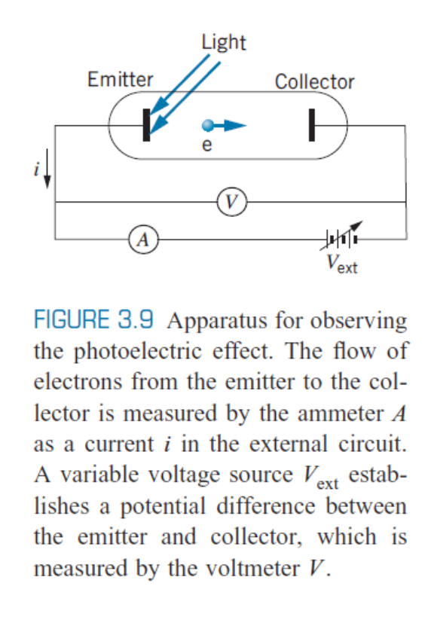
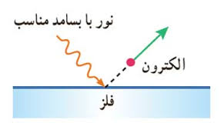
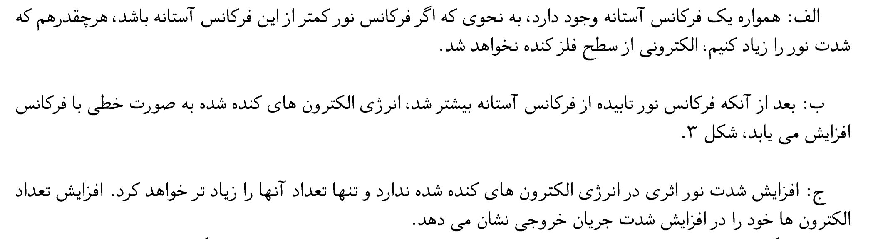
اثر فتو الکتریک

Slide 4
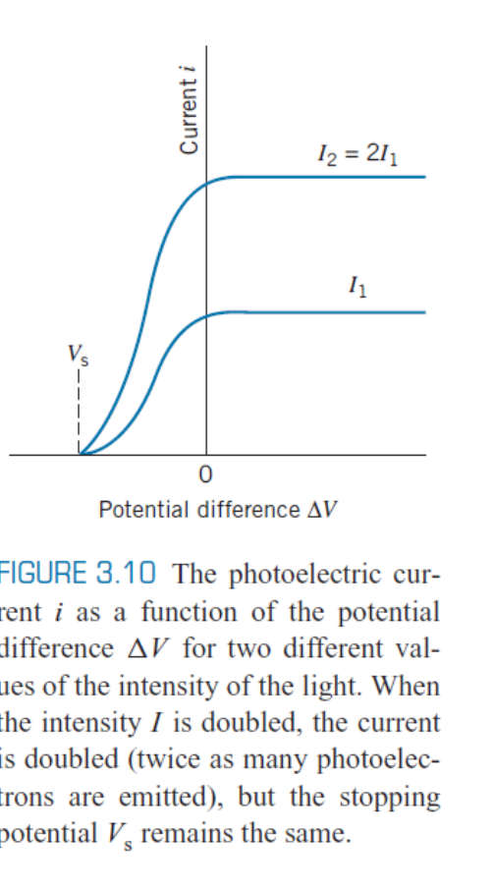
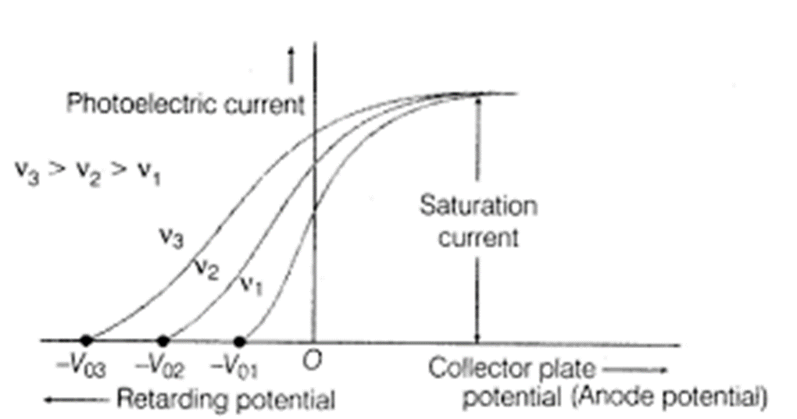
ولتاژ قطع جریان و بستگی به فرکانس و شدت تابش

Slide 5
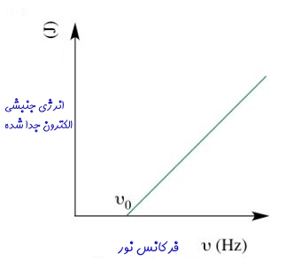
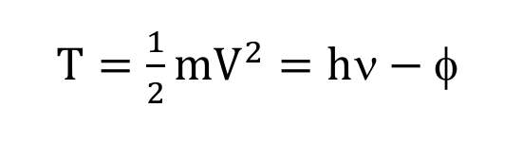
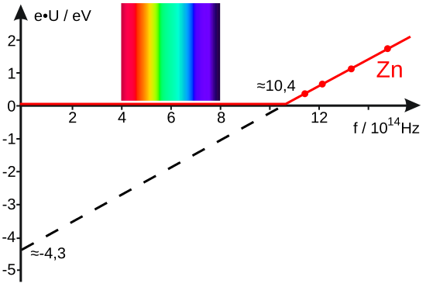
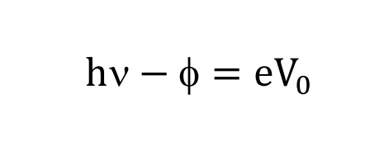
از شیب و عرض از مبدا ثابت پلانگ و تابع کار بدست می آید نمودار پتانسیل قطع جریان بر حسب فرکانس
https://phet.colorado.edu/sims/cheerpj/photoelectric/latest/photoelectric.html?simulation=photoelectric

Slide 6
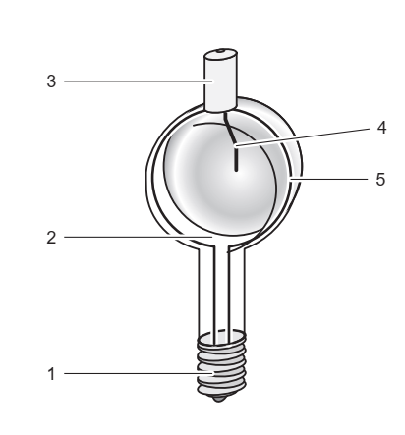
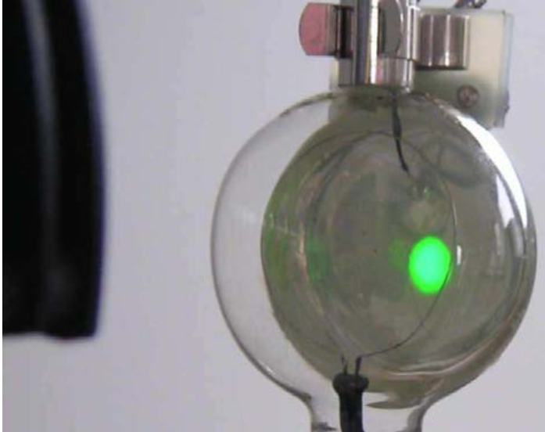
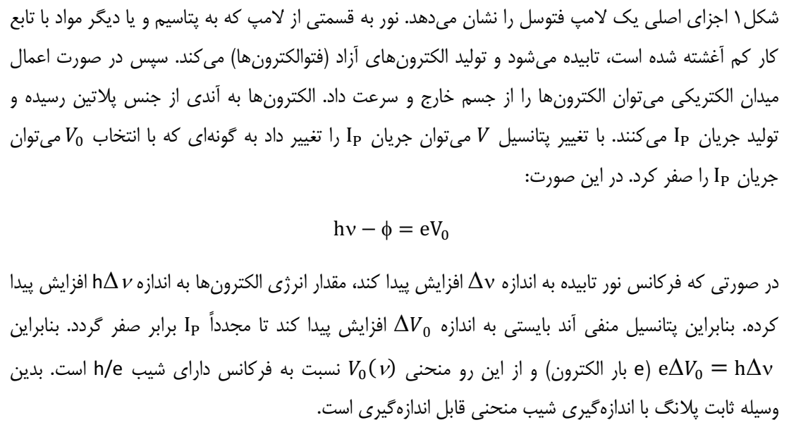
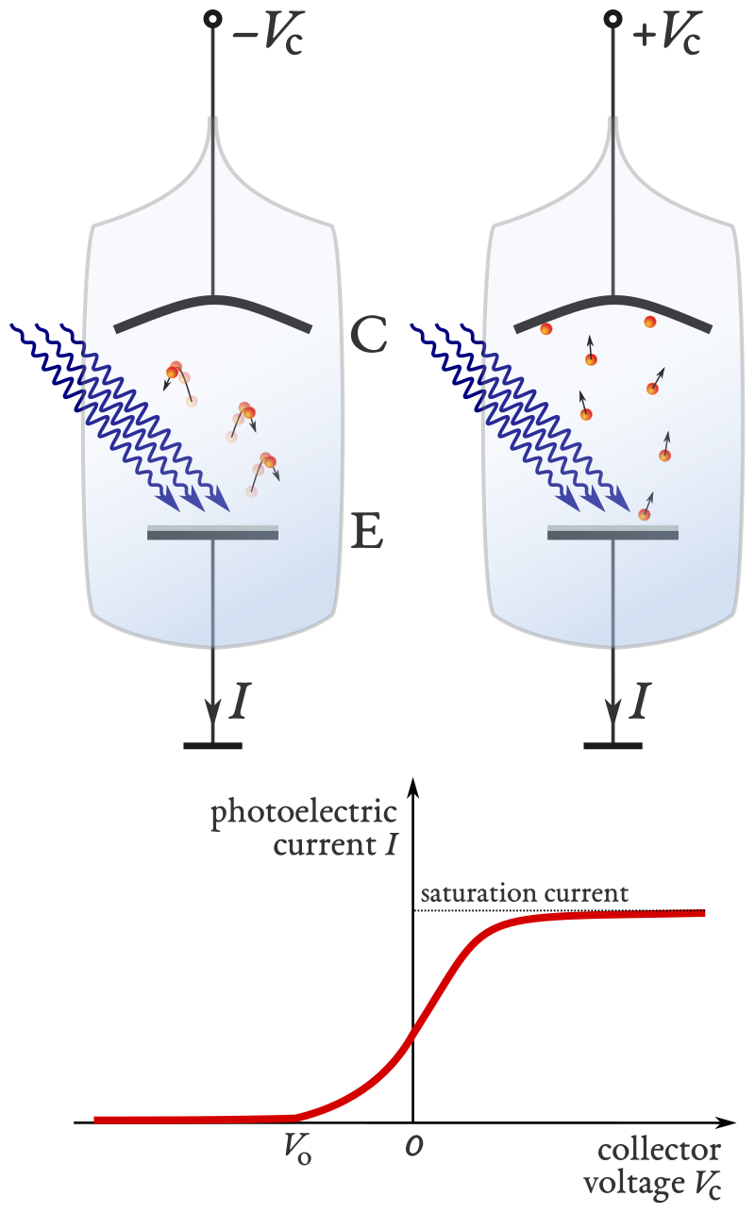
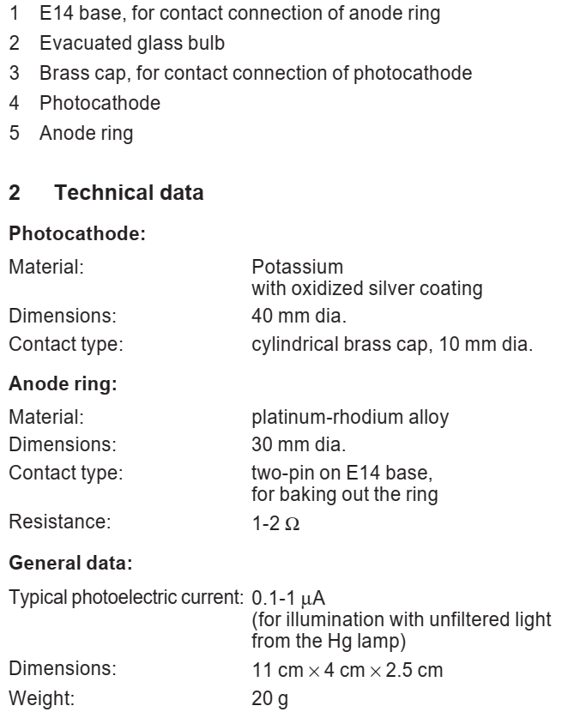
آشکارساز- لامپ فوتوسل

Slide 7
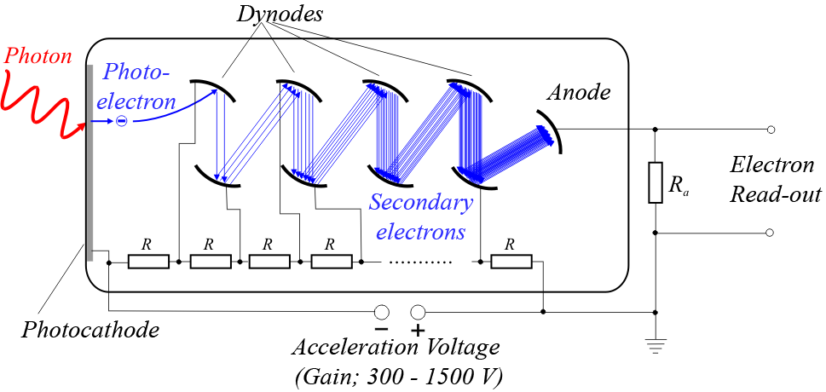
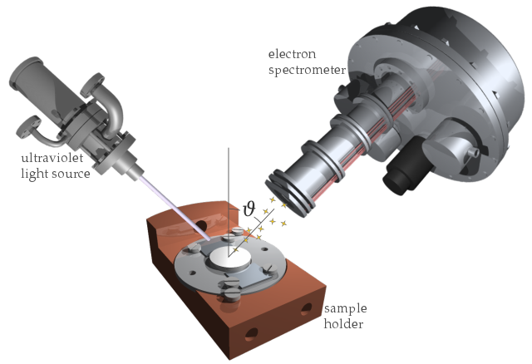
کاربردهای سلول فوتوالکتریک
Photomultipliers
Image Sensors: in the early televisions!
Photoelectron Spectroscopy

Slide 8
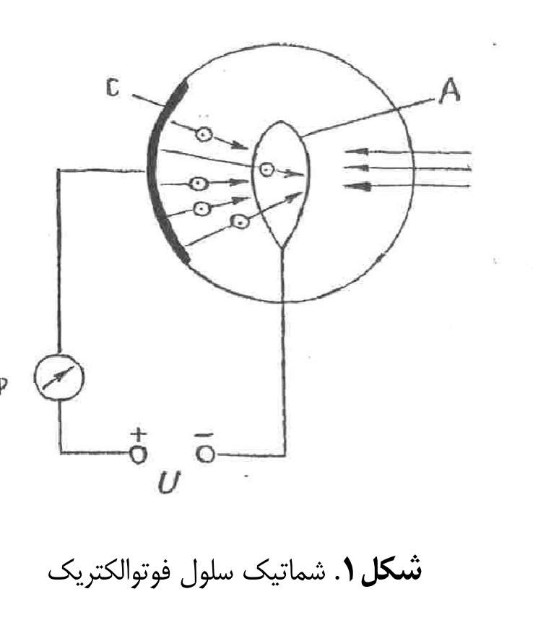
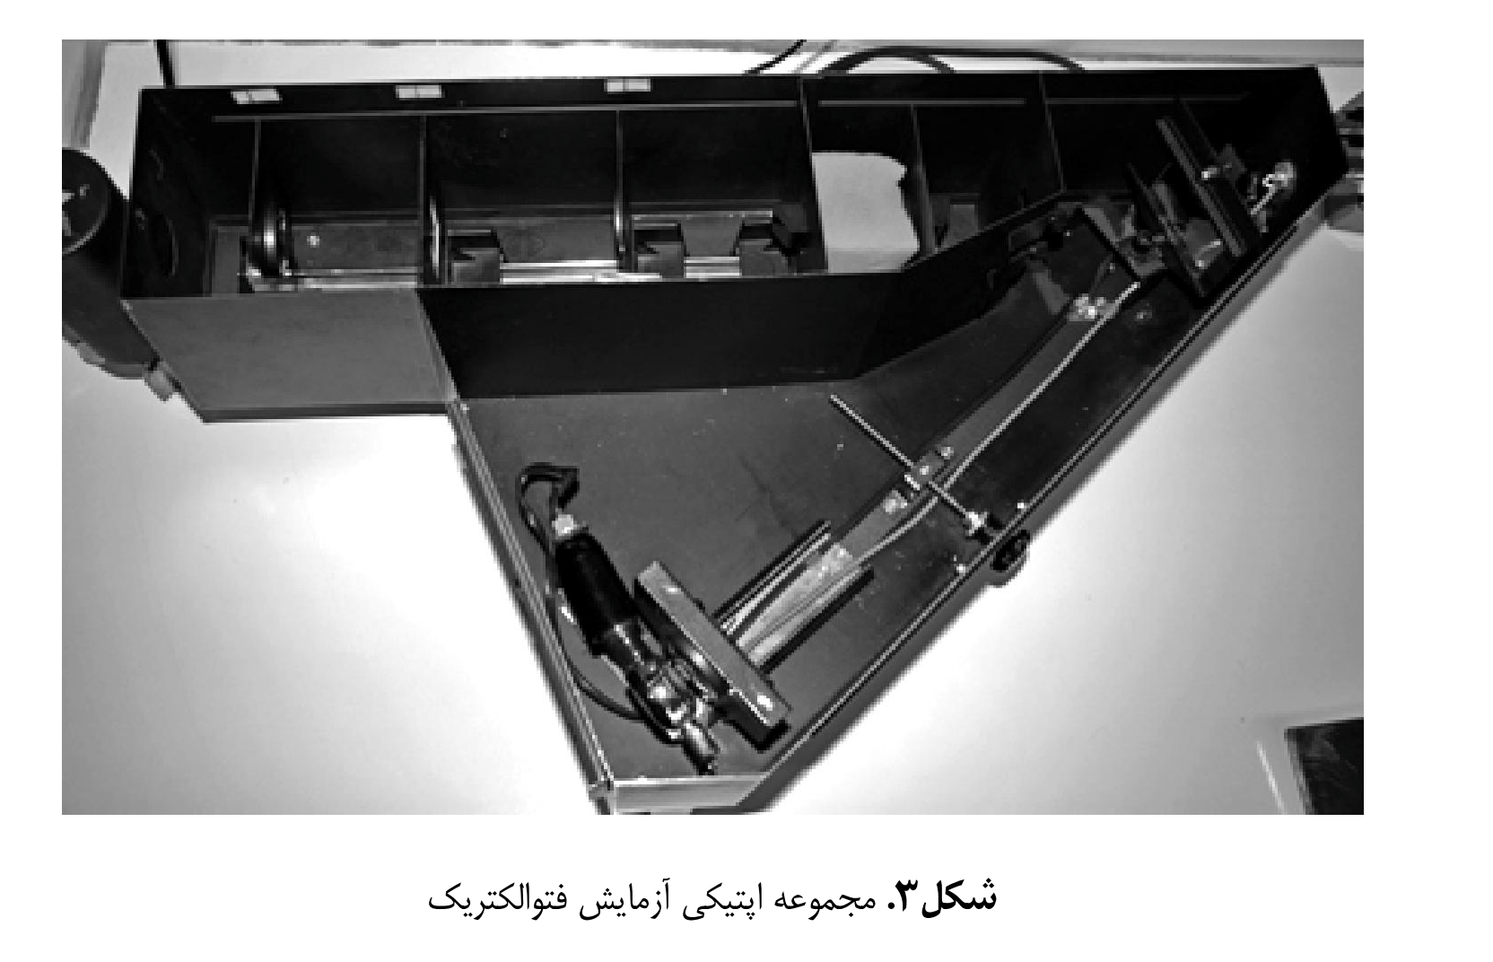
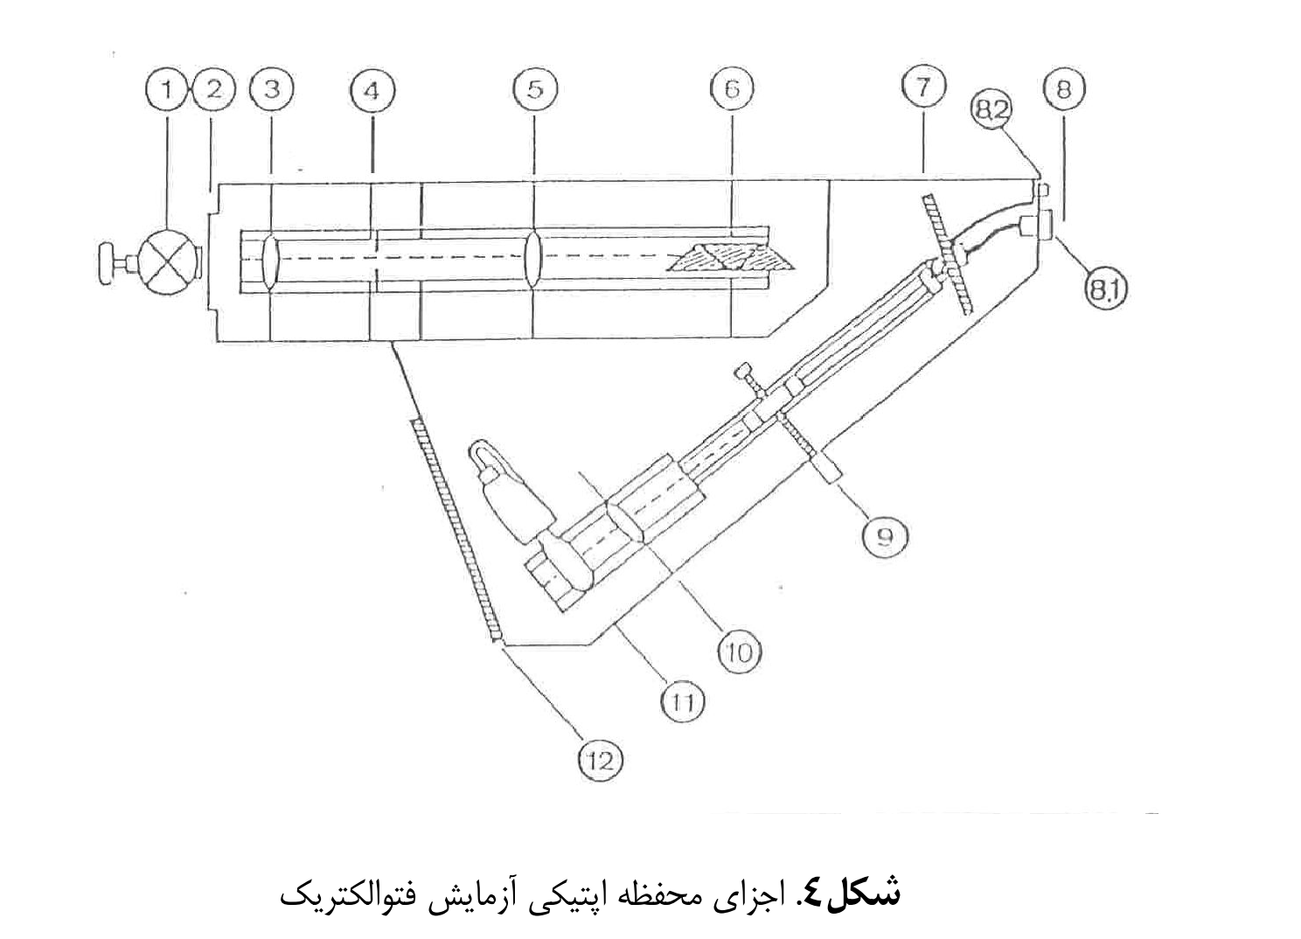
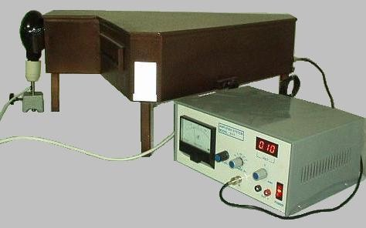
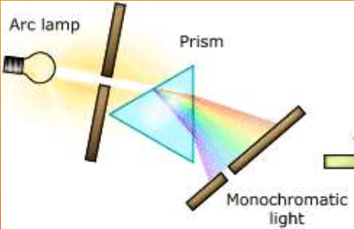

Slide 9
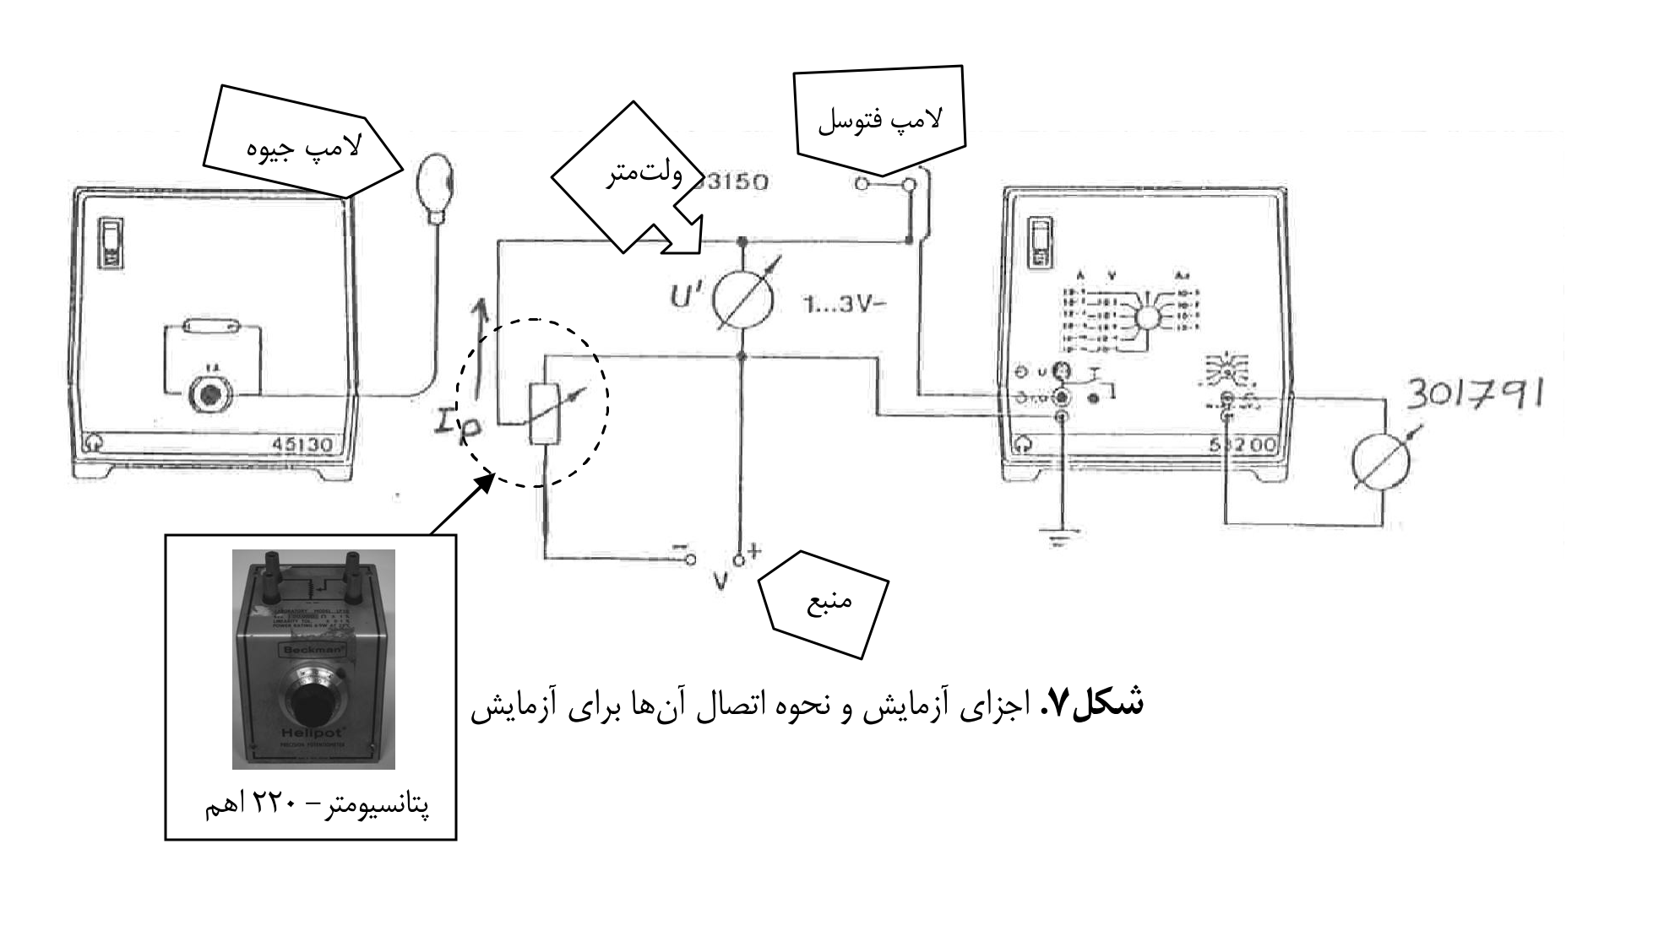

Slide 10
نحوۀ انجام آزمایش
مشاهدۀ تغییرات جریان فوتوسل با تغییر ولتاژ
جریان توسط تقویت کننده 10¹⁰ برابر شده است.
یافتن پتانسیل قطع برای طول موج های مختلف
 | I (μA) | 0 | 20 | 60 | 80 | 140 | 200 | 280 | 300
Green | U(V) | 0.776 | 0.770 | 0.734 | 0.725 | 0.680 | 0.648 | 0.609 | 0.601
Blue | U(V) | - | 1.013 | 1.006 | 1.001 | 0.992 | 0.983 | 0.975 | 0.973
Color | Frequency (Hz) | Stopping Voltage U₀ (V)
Yellow | 5.19E14 | 0.59
Green | 5.49E14 | 0.70
Blue | 6.88E14 | 1.23
Violet | 7.41E14 | 1.40

Slide 11
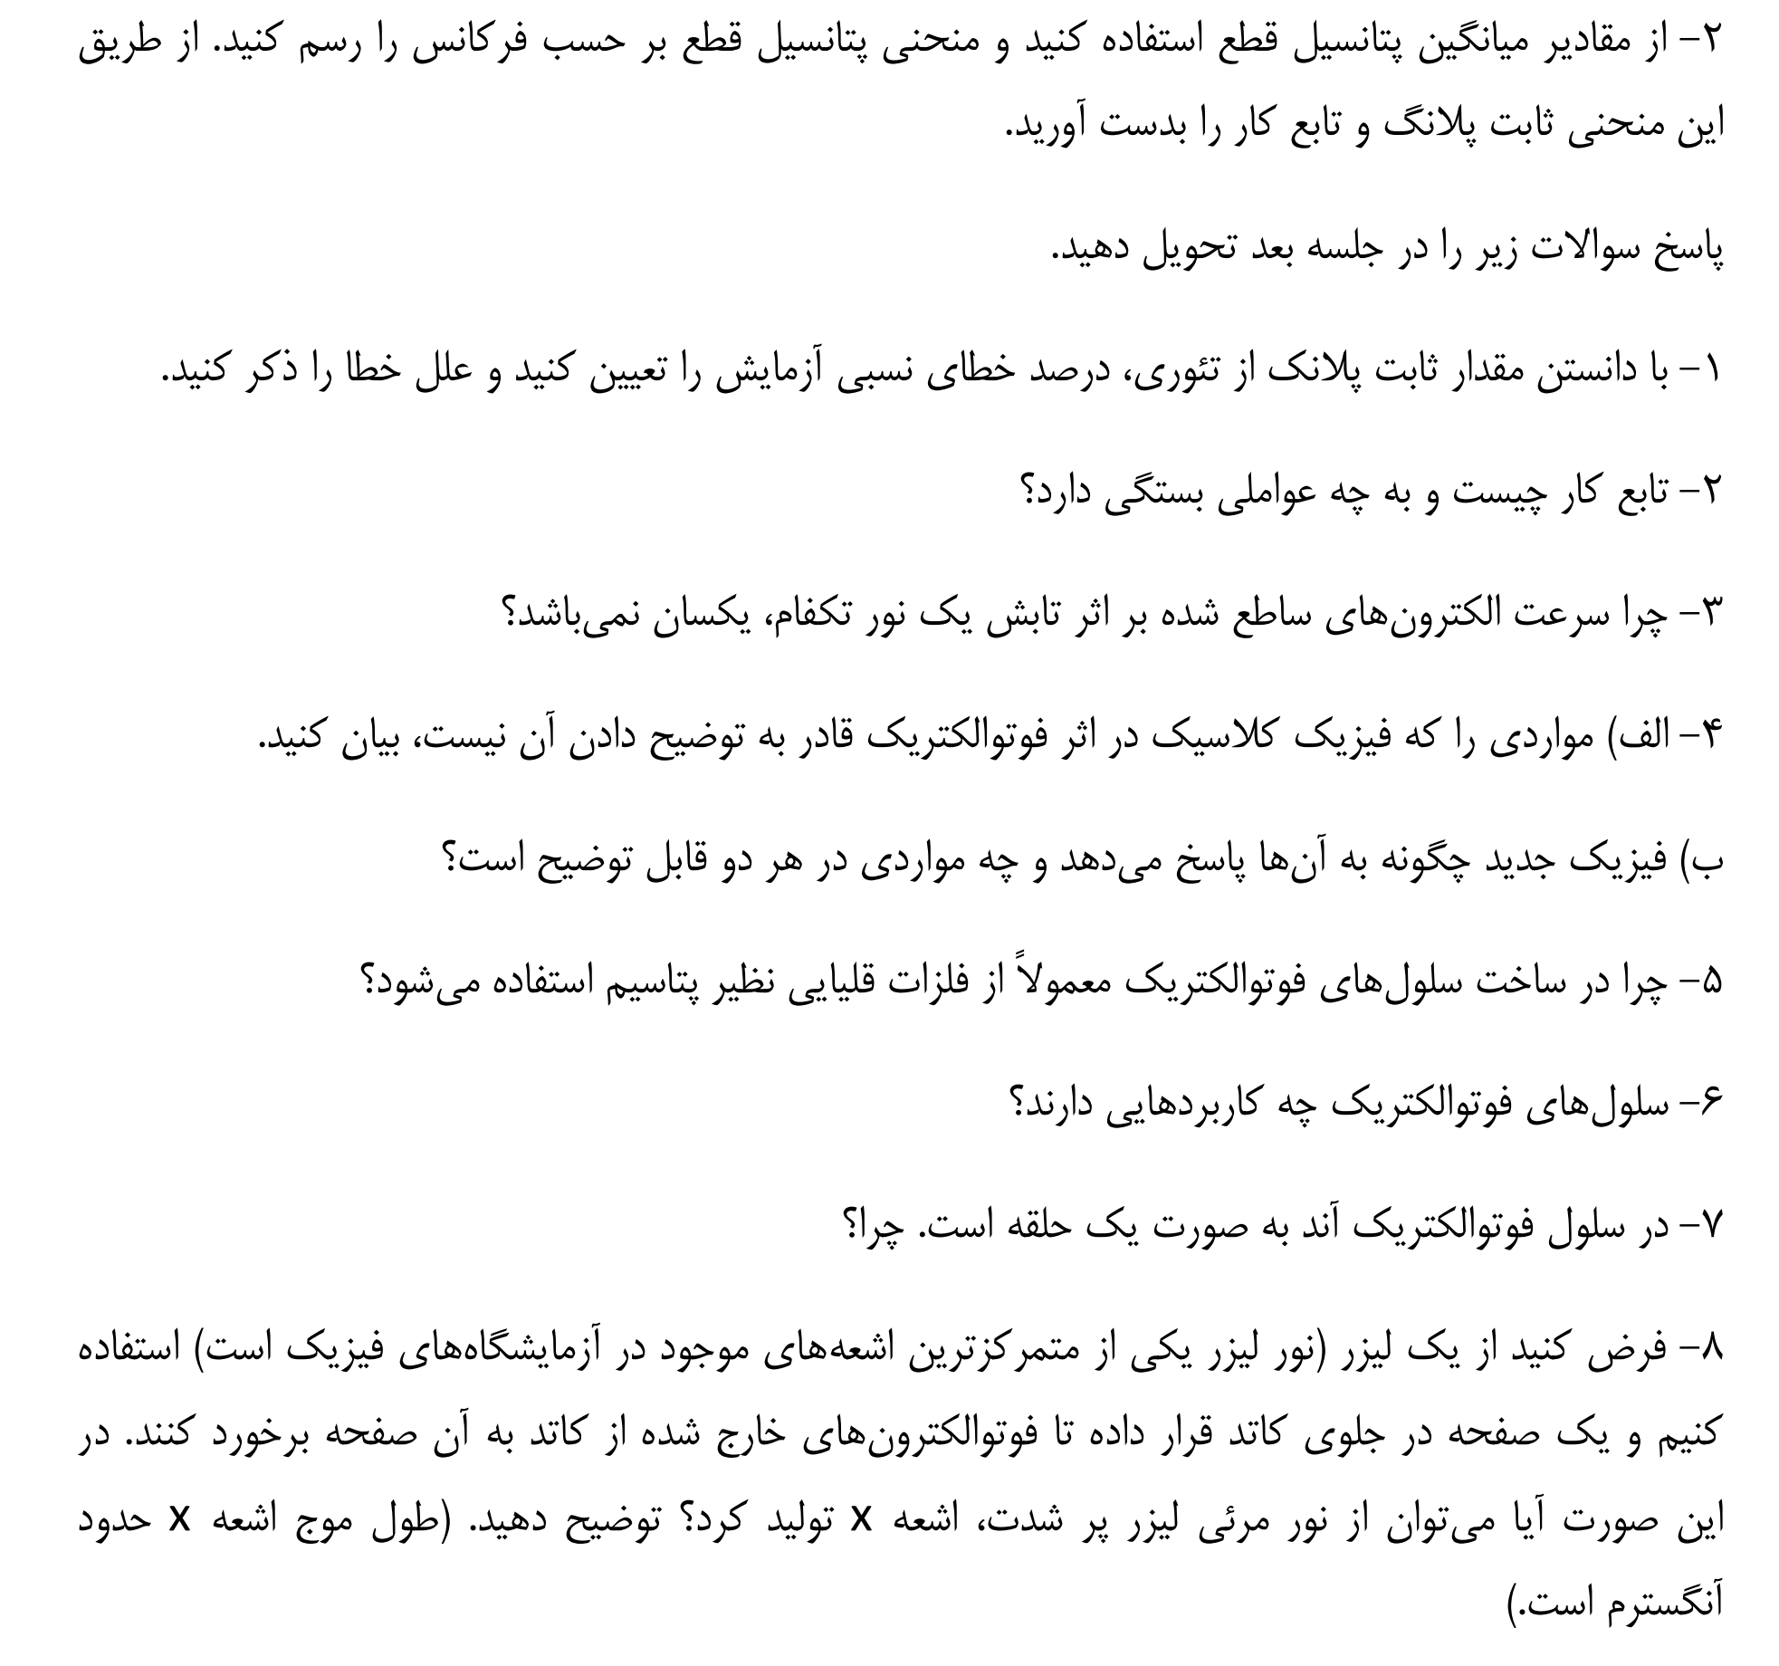

Slide 12
سوالات آزمایش اندازه گیری ثابت ریدبرگ
1- ثابت ریدبرگ چیست و اندازه گیری آن چه اهمیتی دارد؟
2- دلیل استفاده از عنصر هیدروژن در اندازه گیری ثابت ریدبرگ چیست؟
3- در این آزمایش طول موج های مختلف چگونه از یکدیگر جداسازی می شوند؟
4- خطوط طیفی هیدروژن مربوط به کدام گذارها در این آزمایش مورد اندازه گیری هستند؟

